Slide 1
МКДОУ «Детский сад №6 «Дюймовочка» город Людиново Краткосрочный познавательно -творческий проект в режиме самоизоляции в старшей группе №1 «Смешарики» «Праздник со слезами на глазах»
Воспитатели: Тимашова И.Н.
Родичева И.М.
2020 год

Slide 2
Актуальность проекта.
Патриотическое воспитание ребенка – это основа формирования будущего гражданина. К сожалению, с каждым днем теряется связь поколений, очень мало осталось в живых ветеранов Великой Отечественной войны. Детям необходимо рассказать о Великой отечественной войне, о ее героях, о победе нашего народа.

Slide 3
Цель: - расширение знаний детей о Великой Отечественной войне. воспитание патриотизма и чувства гордости за подвиг нашего народа в ВОВ. Задачи: - создать условия для ознакомления детей с ВОВ; - познакомить дошкольников с историческими фактами военных лет; - формировать патриотические чувства. Участники проекта: Воспитатели, дети, родители. Сроки реализации проекта: 15.04.2020 - 30.04.2020 гг.

Slide 4
Этапы реализации проекта: Подготовительный этап. - составление плана деятельности; - подбор художественной литературы и интернет ресурсов о войне; - консультация для родителей «Как рассказать ребенку о войне?»

Slide 5
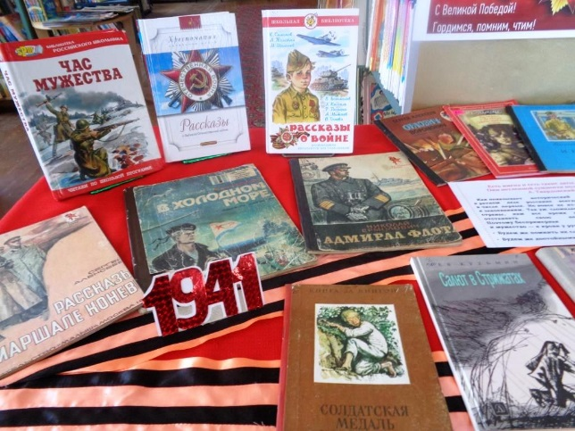
Практический этап. 1. Знакомство с рекомендуемой литературой;

Slide 6
2. Просмотр видео и мультфильма про ВОВ; 3. Прослушивание аудиосказки «Мишка» Алексеев С.П.; 4. Прослушивание аудиорассказа «Сластенка» Ю.Збанацкий.

Slide 7
5. Видео выступления с прочтением стихов о войне; «Пусть дети не знают войны» «Пусть не будет войны никогда М.О. Владимов С.Я. Маршак Лареева Кира https://www.youtube.com/watch?v=wXs63eL0nRE Платонов Артем https://youtu.be/Nmh7AloDkiU

Slide 8
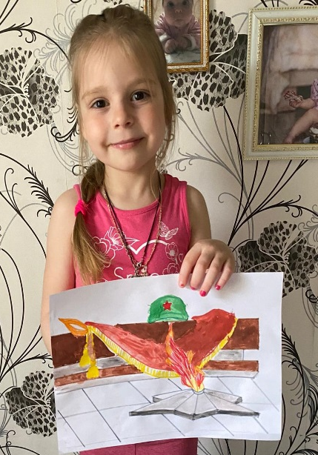
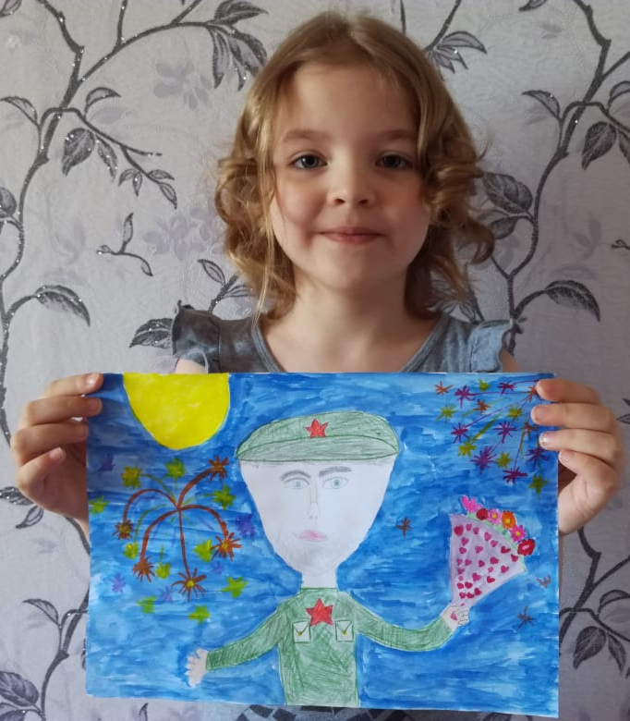
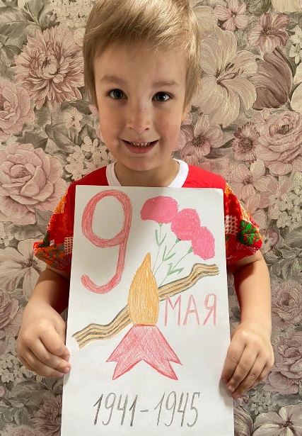
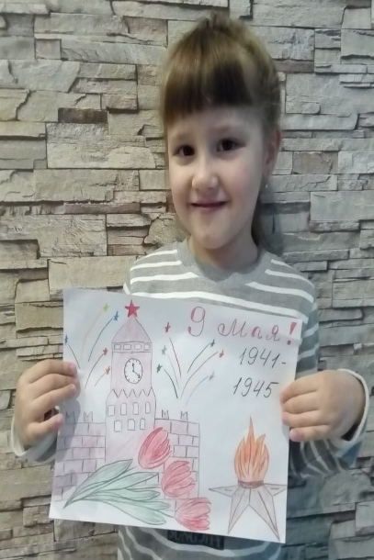
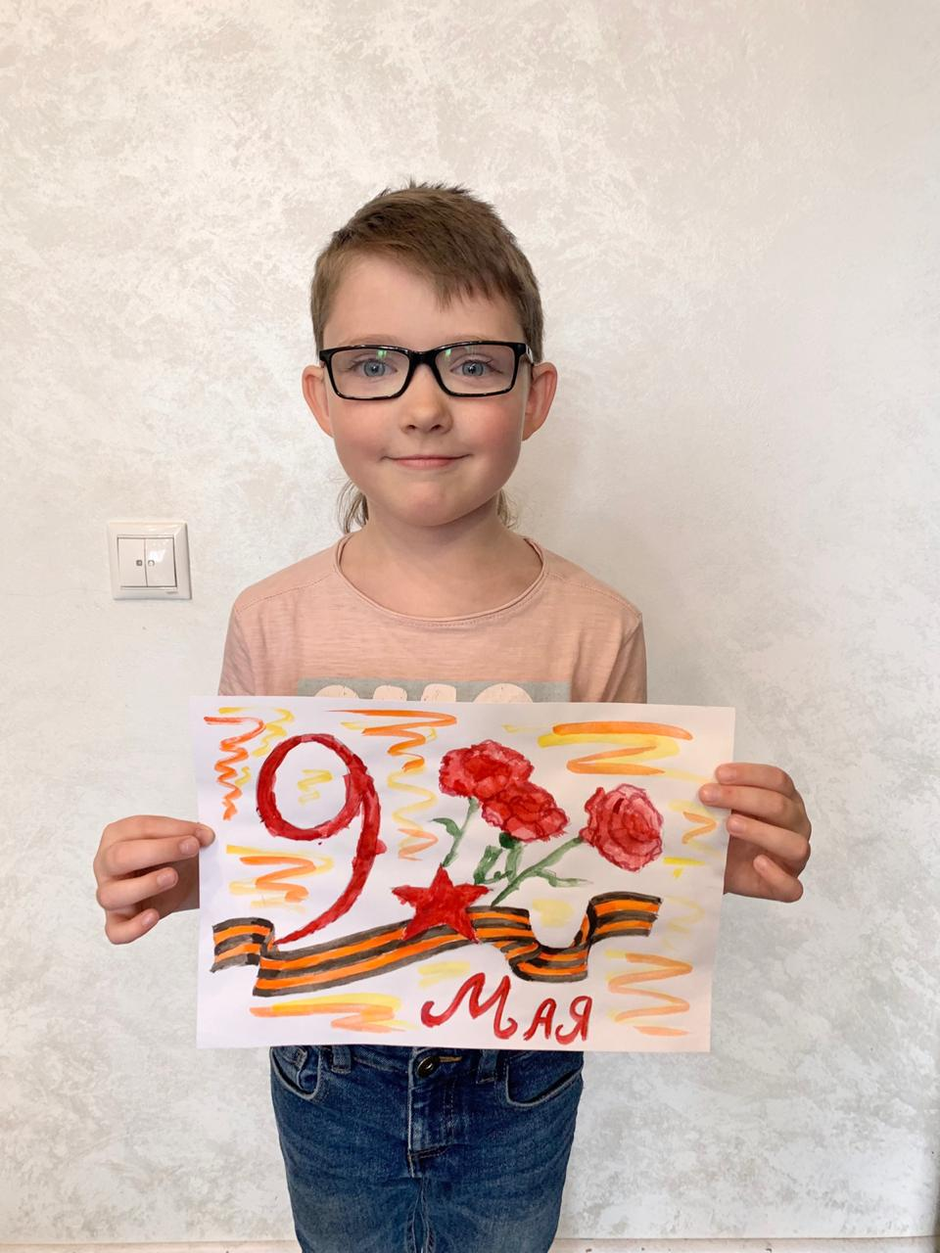
6. Фотовыставка рисунков «Праздник 9 мая»;

Slide 9
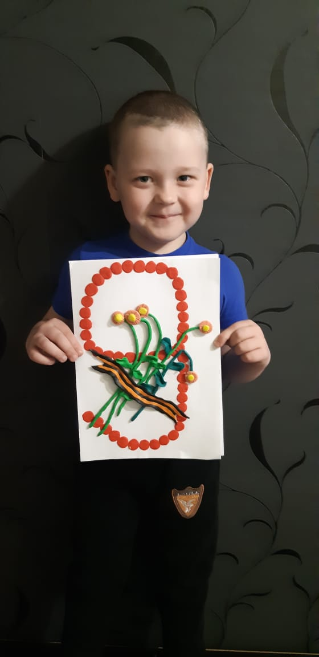
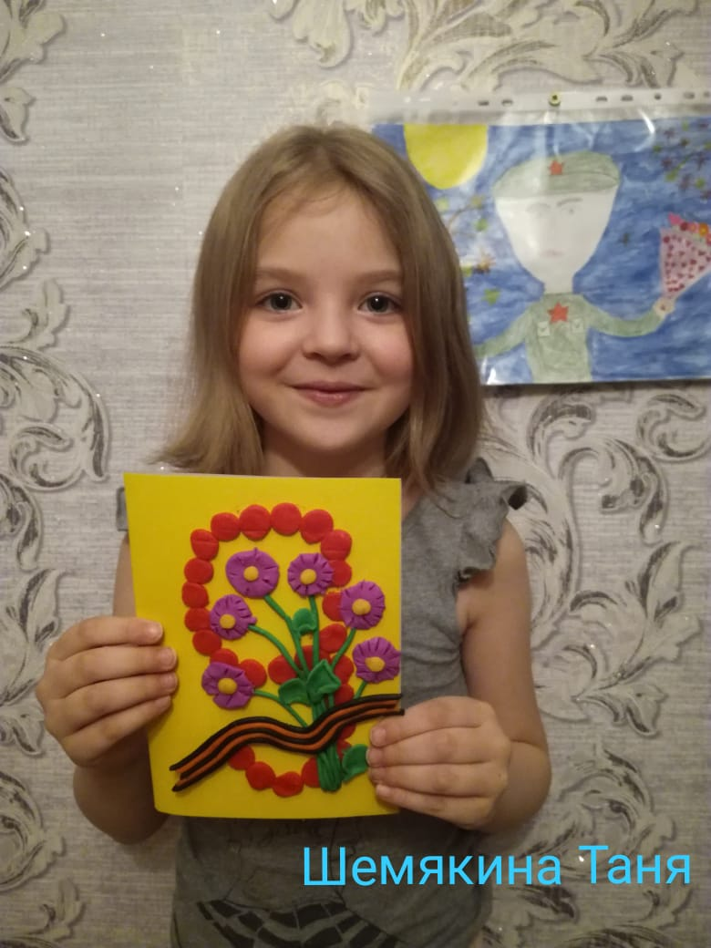
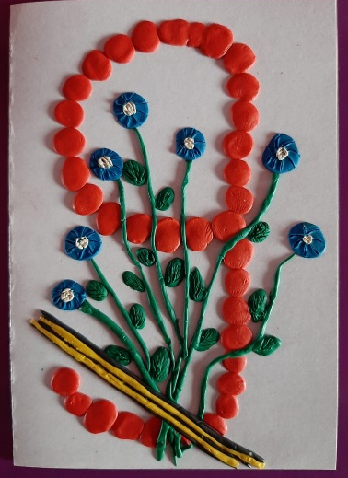
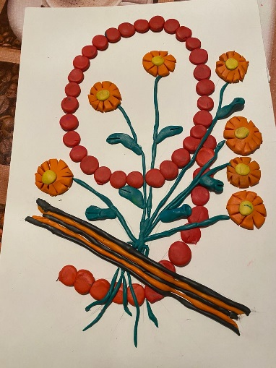
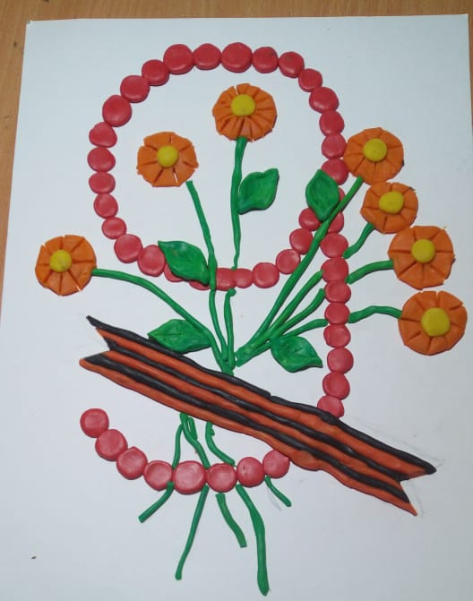
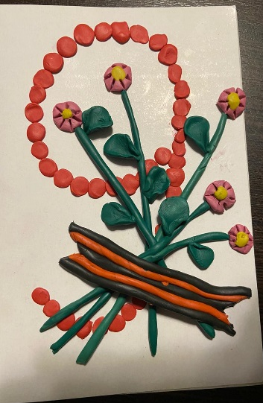
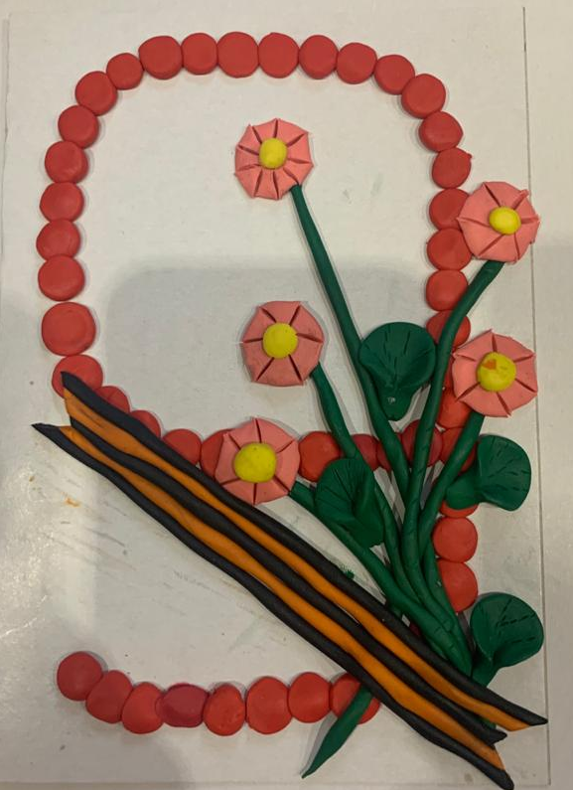
7. Пластилинография Поздравительная открытка к празднику 9 мая.

Slide 10
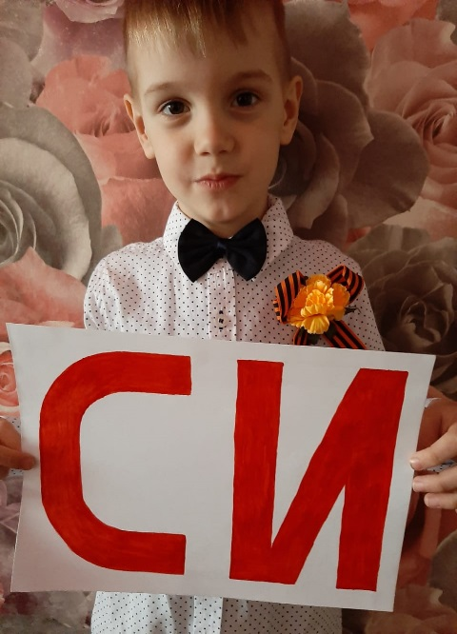
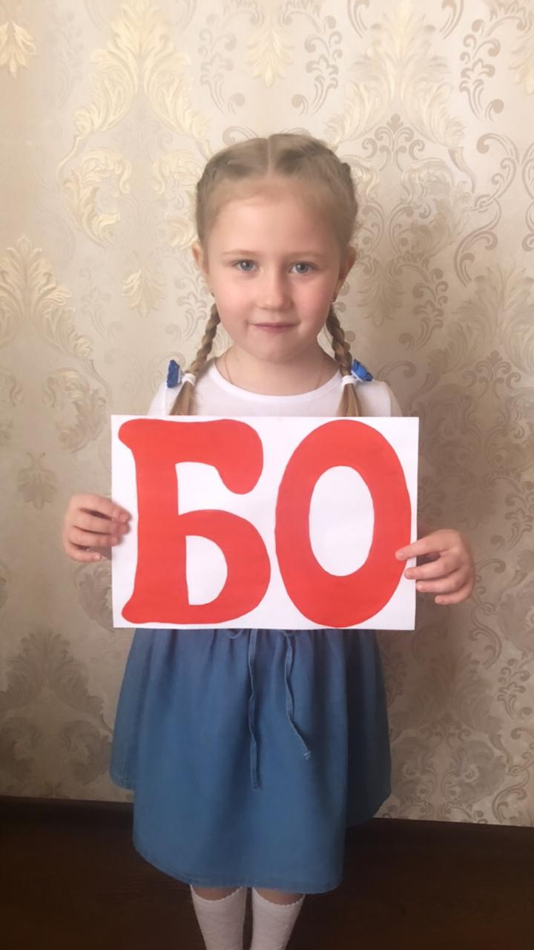
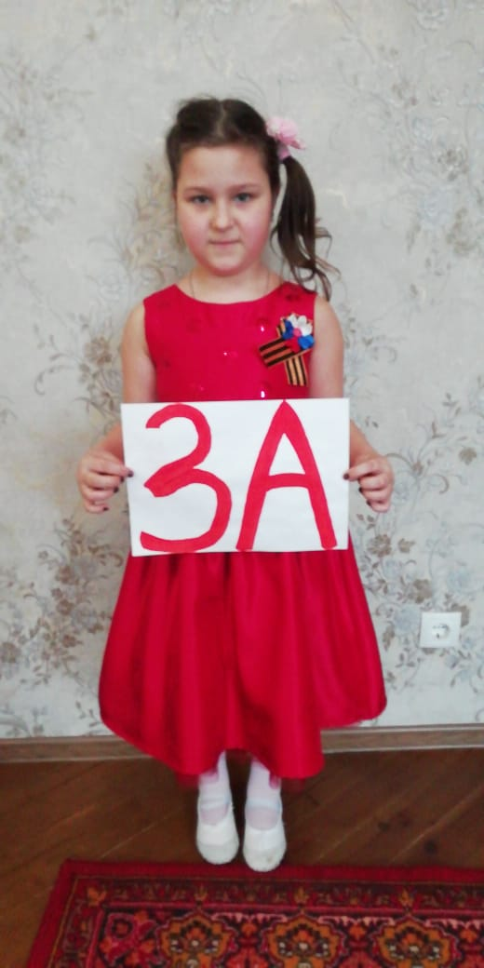
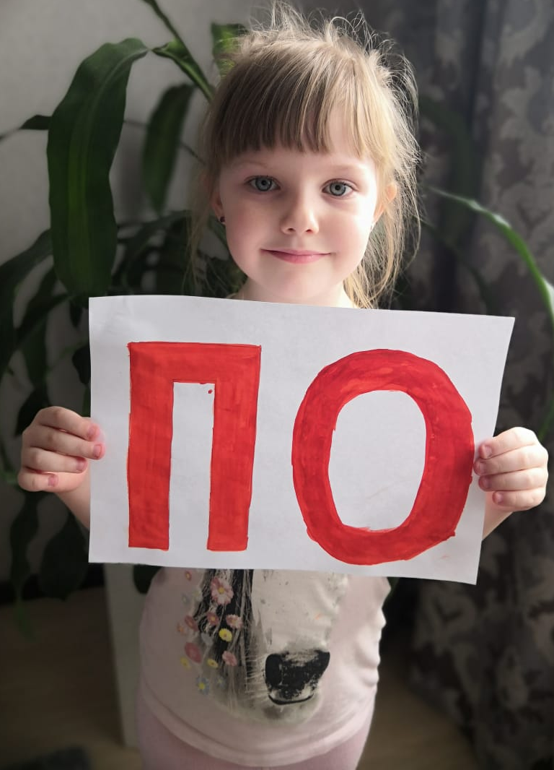
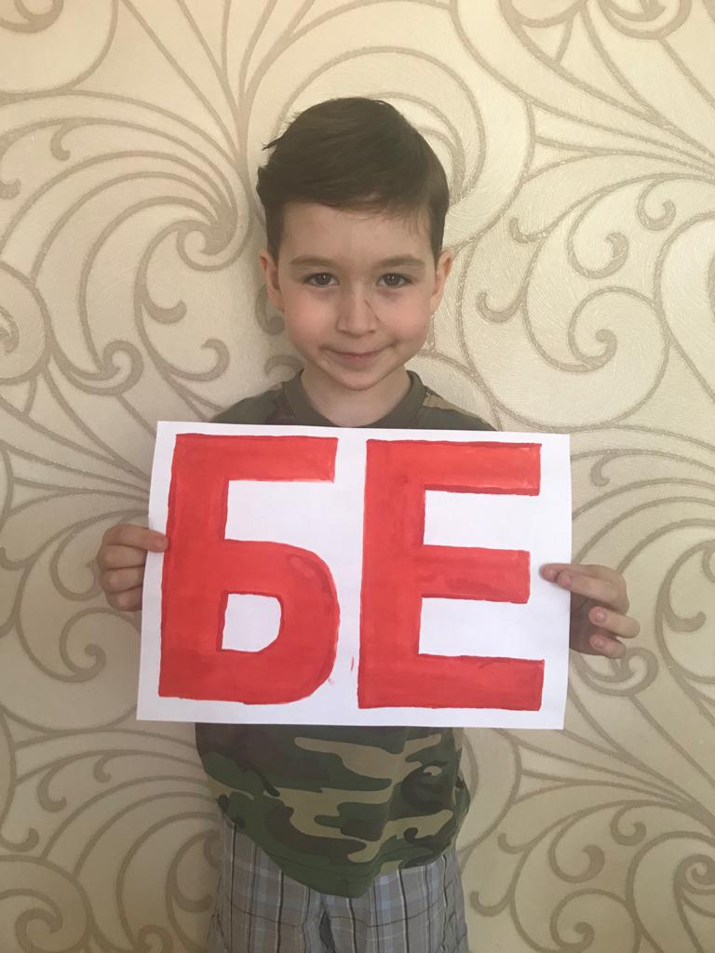
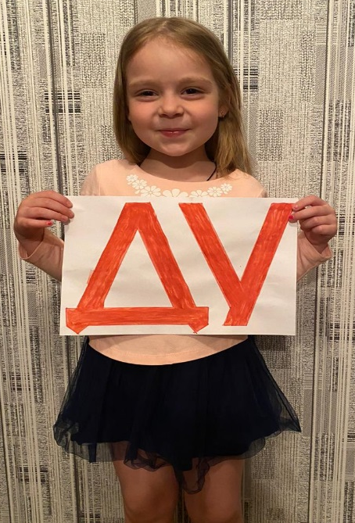
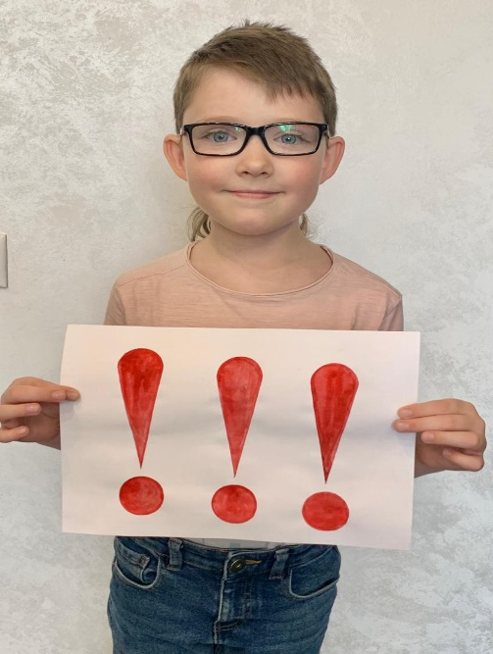
Заключительный этап. Участие детей в фотоколлаже «Спасибо за победу!!!»
»

Slide 11
Список используемой литературы. 1. Алешина Н. В. Патриотическое воспитание дошкольников: методические рекомендации/Н.В. Алешина. – М.: ЦГЛ, 2005. 2. Кондрыкинская Л. А. Дошкольникам о защитниках Отечества: методическое пособие по патриотическому воспитанию в ДОУ/. Л. А. Кондрыкинская. – М.: ТЦ Сфера, 2006. 3. Нечаева В. Г., Макарова Т. А. Нравственное воспитание в детском саду : для педагогов дошкольных учреждений/ В. Г. Нечаева, Т. А. Макрова – М.: Просвещение, 1984. 4. А. П. Казакова, Т. А. Шорыгина «Детям о Великой Победе»– М.: 2010 5. Т. А. Шорыгина «День победы». – М.: 2010 г. https://vk.com/away.php?utf=1&to=https%3A%2F%2Fyoutu.be%2FWfw_KSgBLY https://vk.com/away.php?utf=1&to=https%3A%2F%2Fyoutu.be%2FOJ_iCU7SKmow https://vk.com/away.php?utf=1&to=https%3A%2F%2Fyoutu.be%2FeChTFBMAUo4 https://vk.com/away.php?utf=1&to=https%3A%2F%2Fyoutu.be%2FENTaQBTQ2E4

